Slide 1
Välke-valotapahtuman
some-pohjan käyttö
VALITSE DIA, JOTA HALUAT KÄYTTÄÄ
  Dioissa 2-4 voit lisätä muodon sisään valokuvan klikkaamalla muotoa.
    Kun olet tuonut kuvan muotoon, voit vielä rajata sitä sopivaan kohtaan muodon sisällä valitsemalla rajaus-työkalun ja siirtämällä kuvaa muodon sisällä. Huomioi kuitenkin, että kuva täyttää muodosta sen alan, joka jää dian rajojen sisällä (muoto menee siis osassa dioista reunojen yli, mikä ei tule näkyviin talletettavaan lopulliseen kuvaan).
  Dioissa 5 ja 6 voit lisätä kuvan lisäksi otsikon
  Dioissa 7-9 voit lisätä kuvan, otsikon ja leipätekstiä
  Diaan 10 voit lisätä ainoastaan tekstiä
  Dioissa 11-14 voit vaihtaa taustalle oman valokuvan Muotoile taustaa-toiminnolla
  Diat 15 ja 18 ovat valmiita kuvia Välke-valotapahtuman logolla
  Diat 19 ja 20 ovat tyhjiä pohjia, joihin voit lisätä elementtejä vapaasti
LISÄÄ OTSIKKO/KUVA/TEKSTI DIAAN
Pidä tekstit lyhyenä ja ytimekkäänä. Muotoile tarvittaessa
fontin kokoa (fonttina Corbel, otsikoissa bold).
TALLENNA NIMELLÄ
Valitse tallennusmuodoksi jpg tai png ja
tallenna vain kyseinen dia.

Slide 11
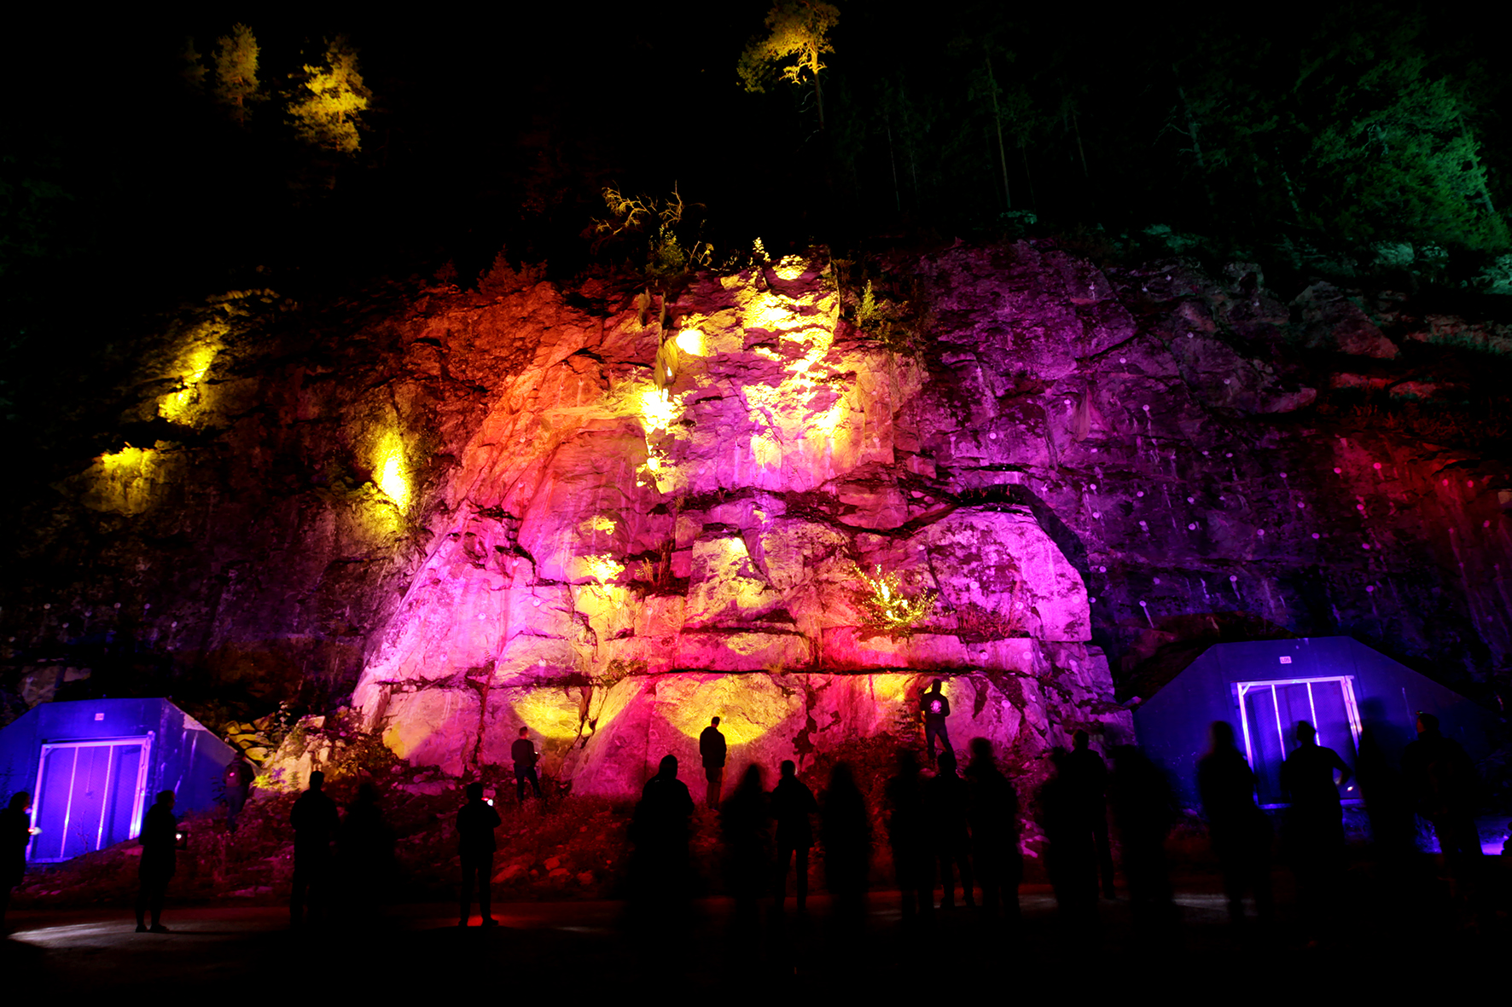

Slide 12
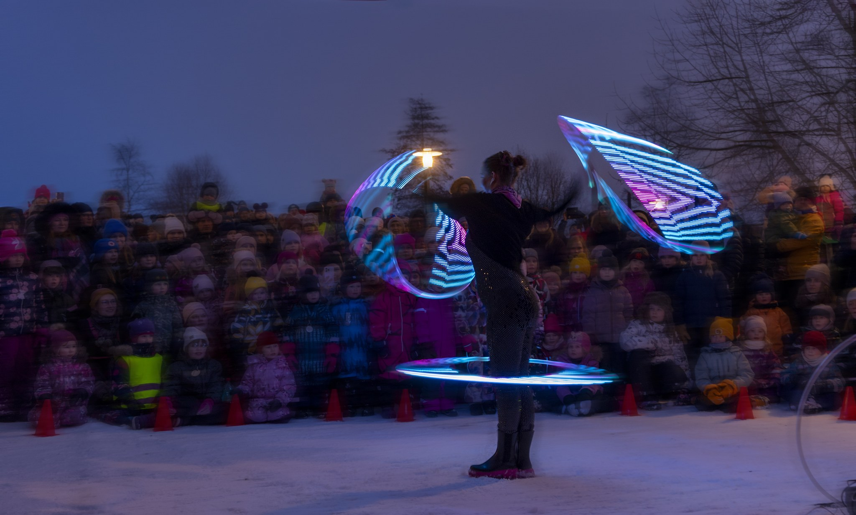

Slide 13
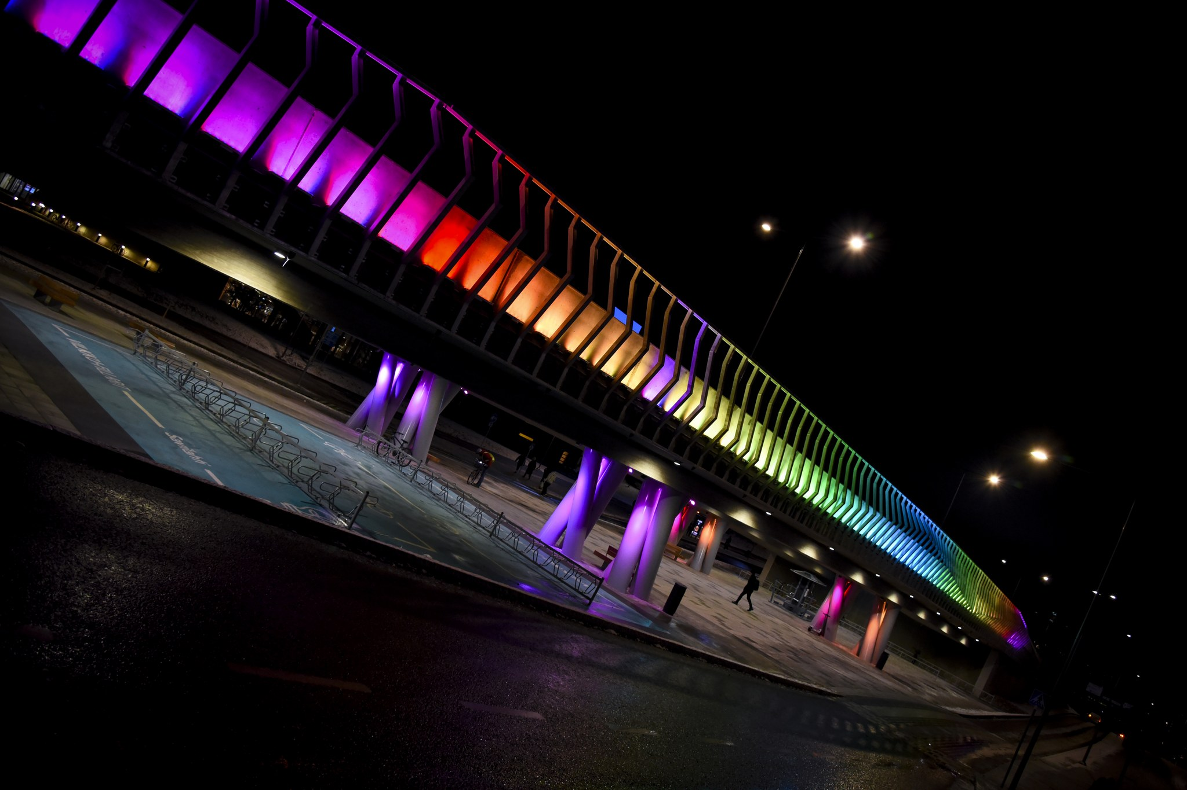

Slide 14
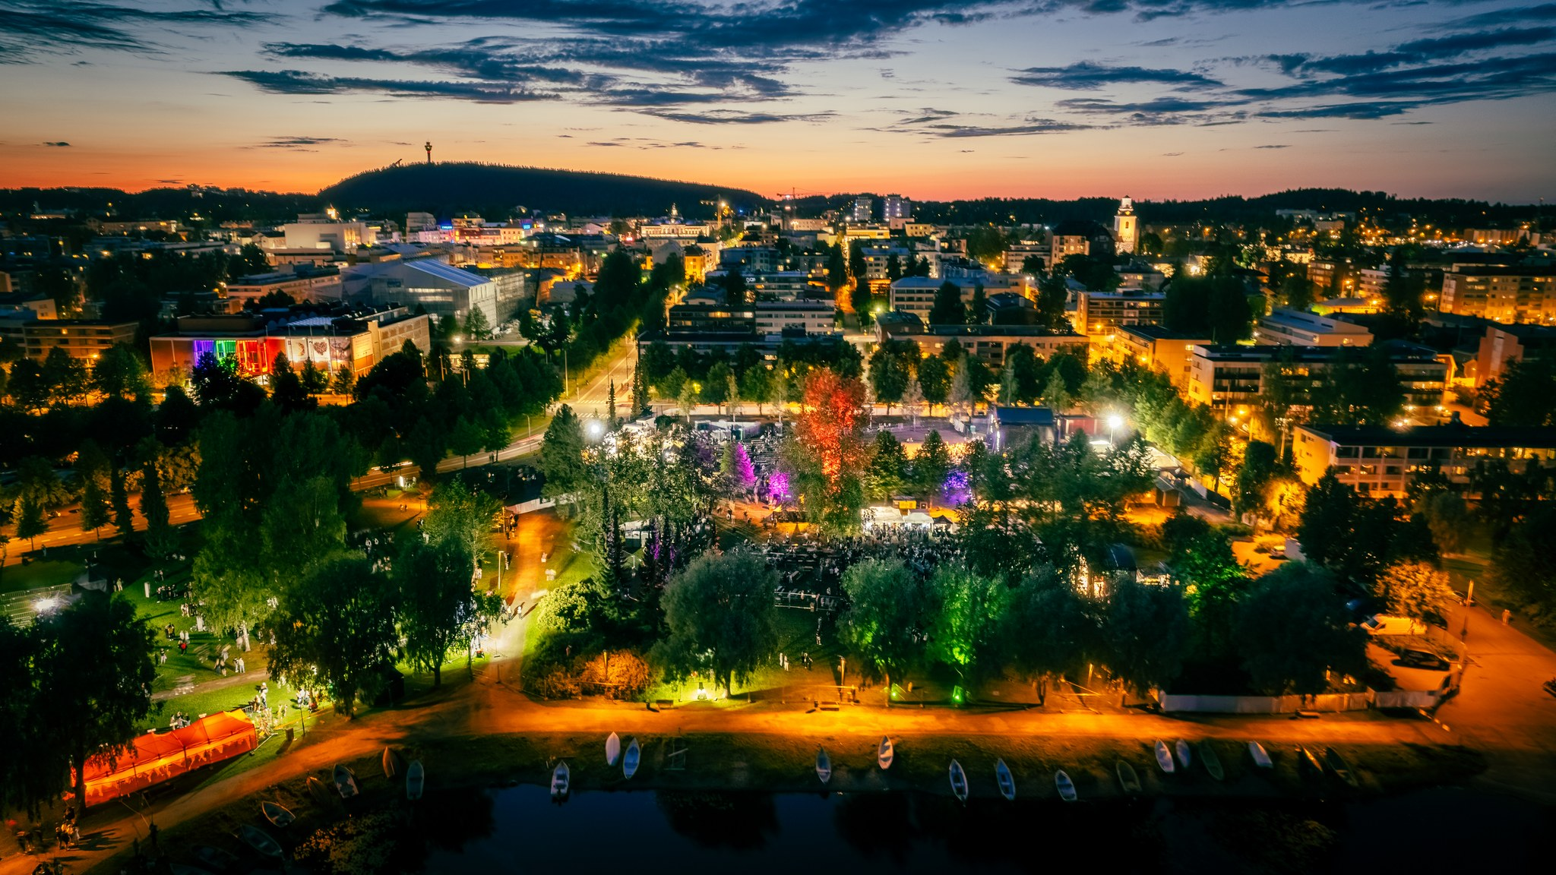

Slide 15


Slide 16
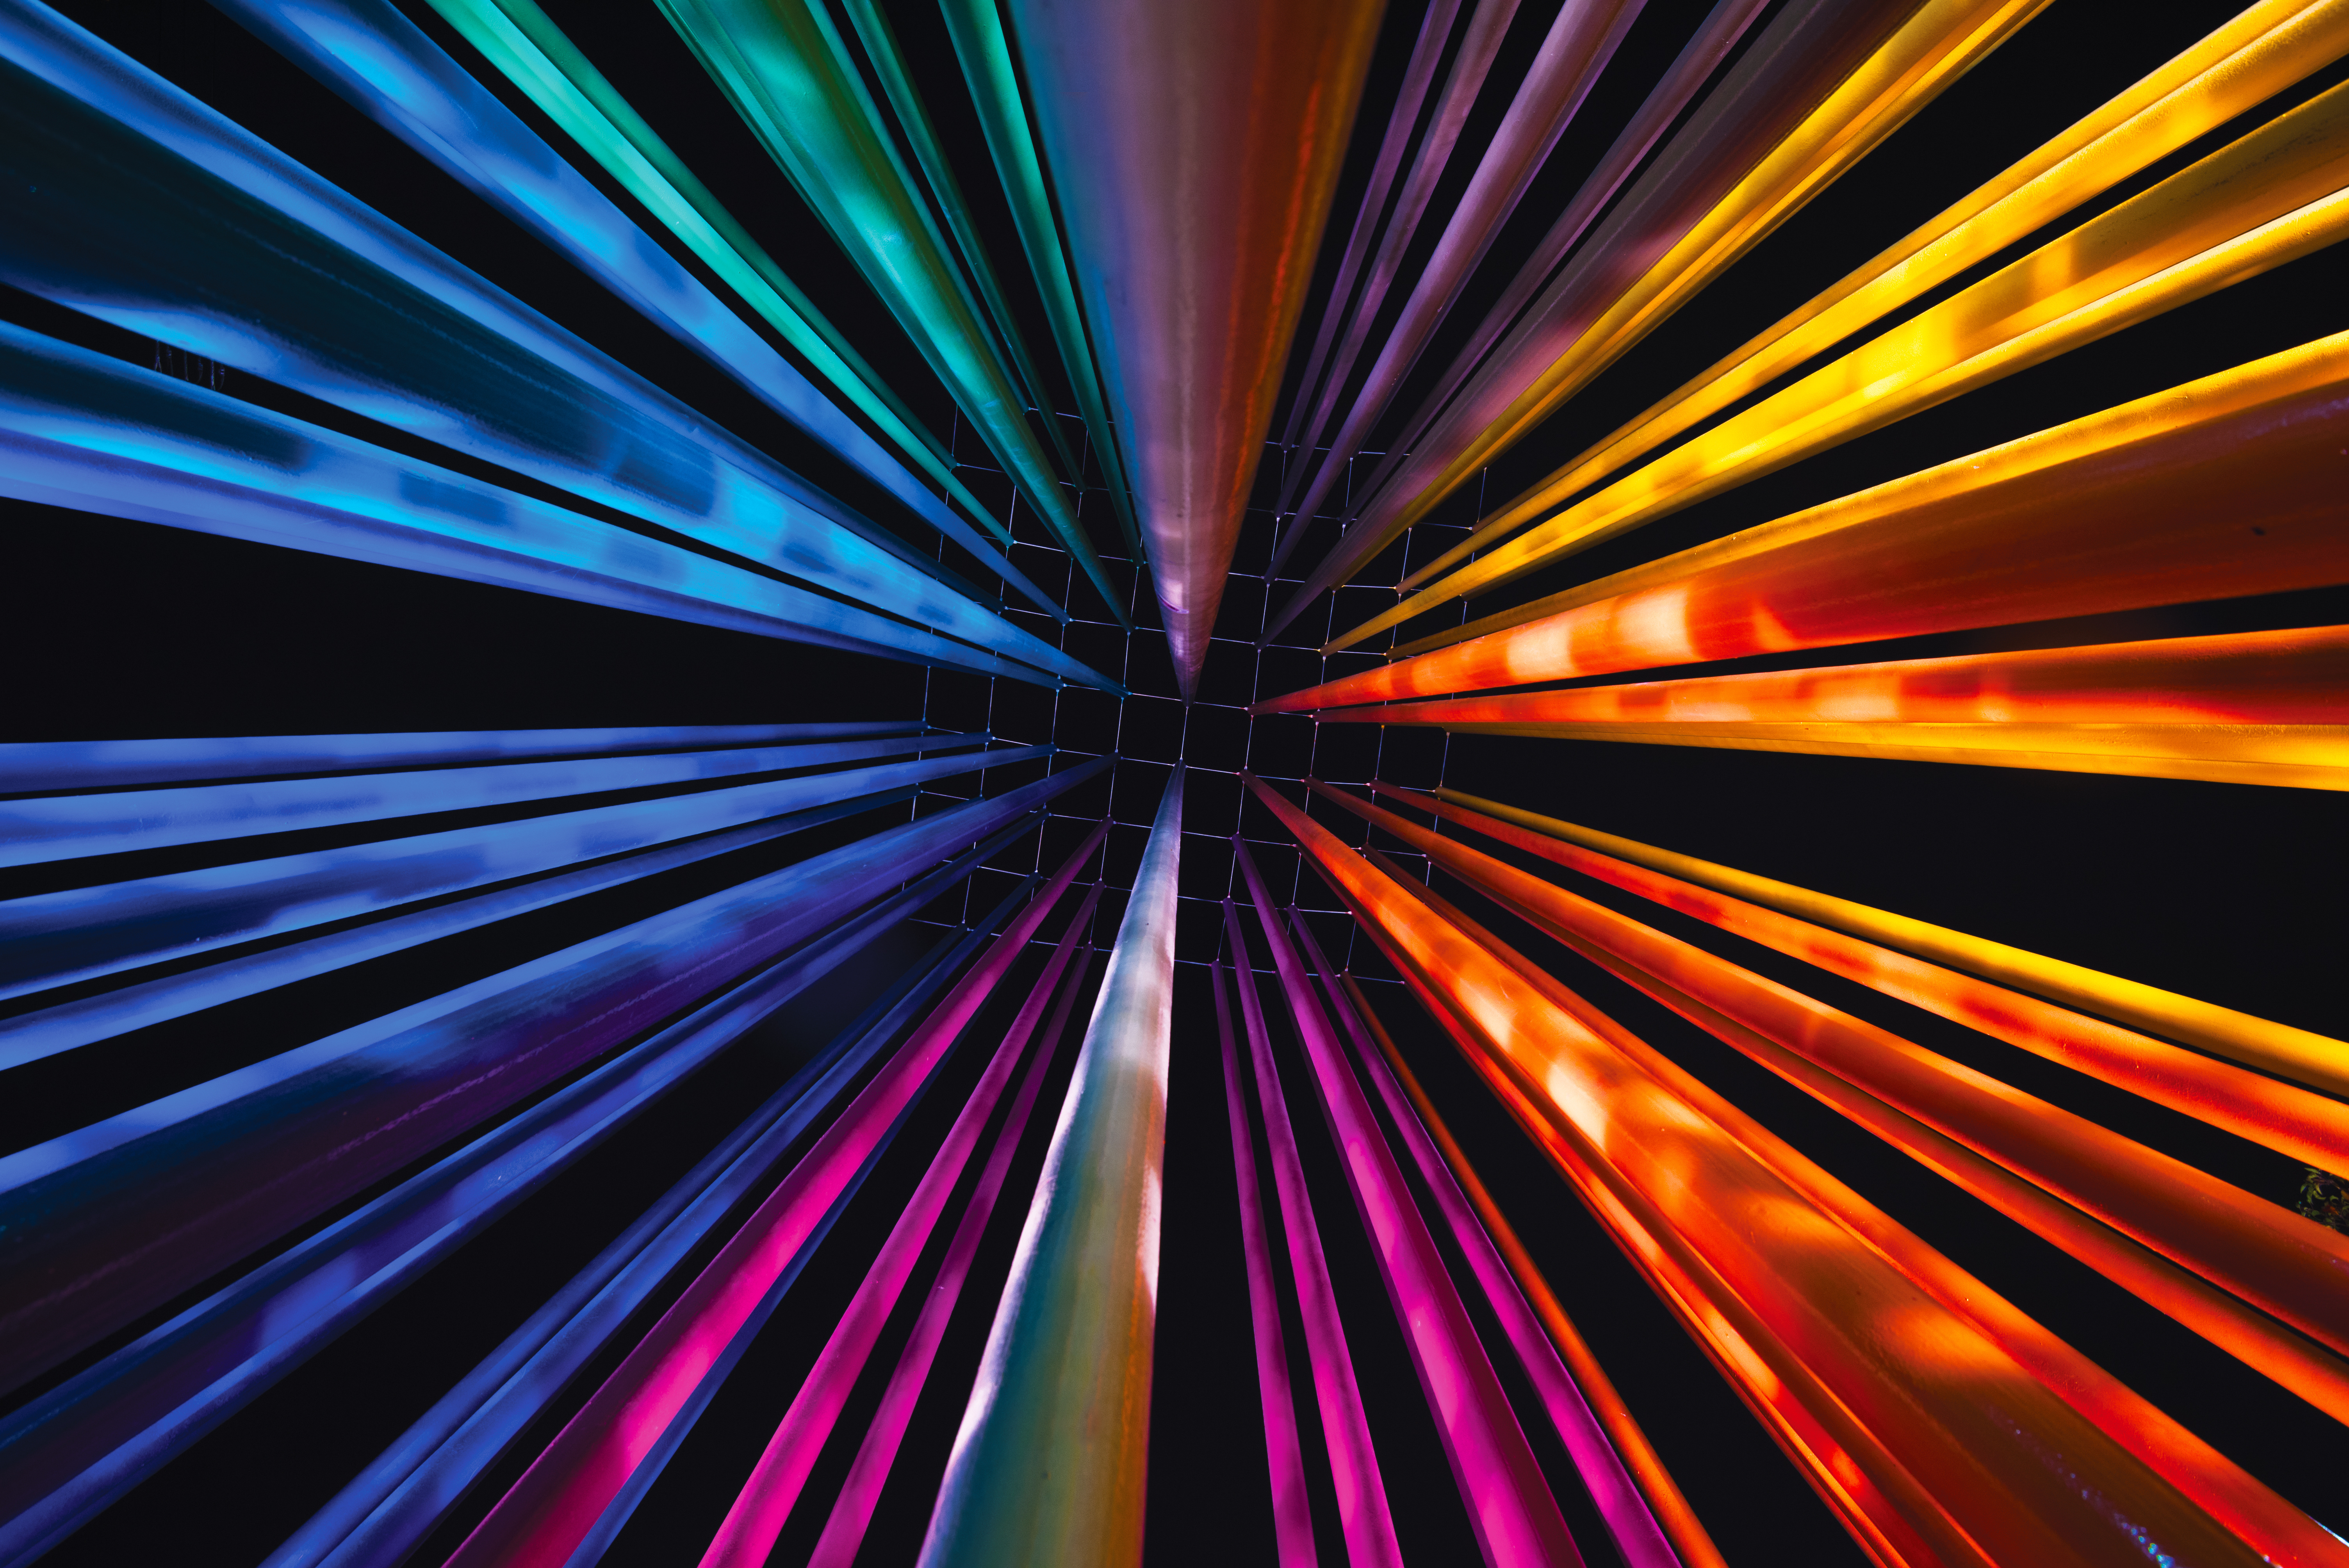

Slide 17
